Slide 1

«Навык ценою в жизнь»
…в 2025 году

Slide 2
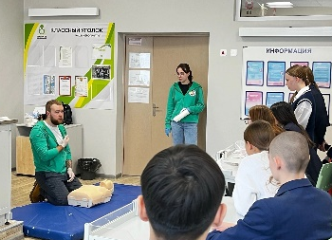
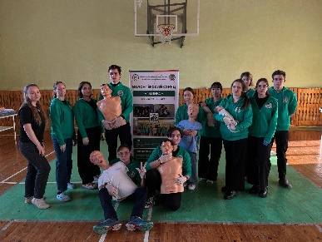
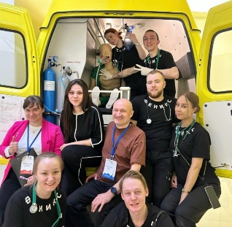
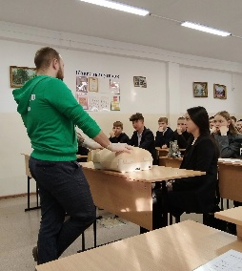
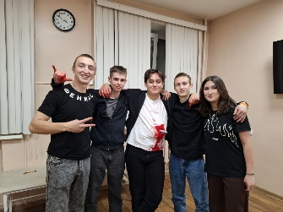
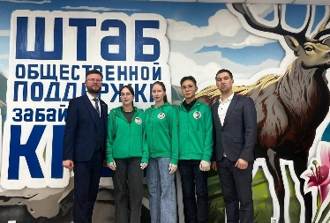
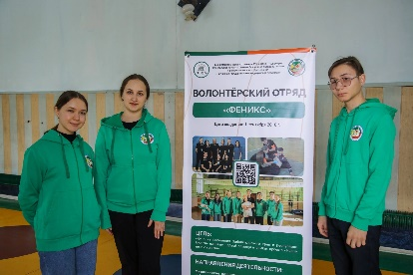
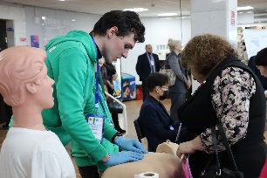
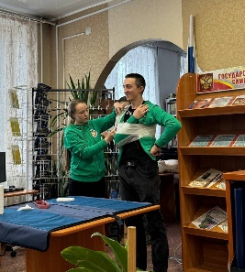
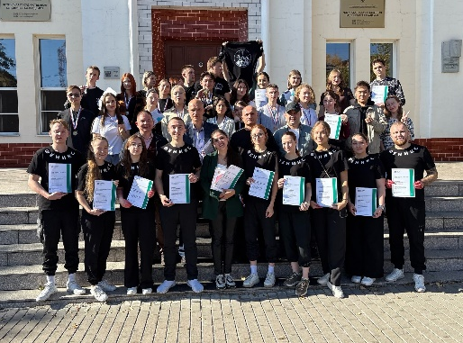
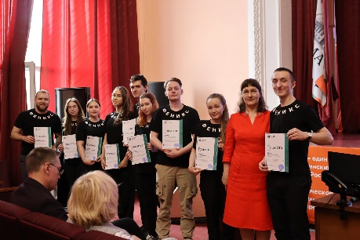
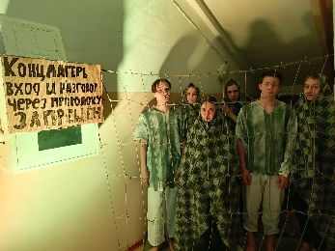
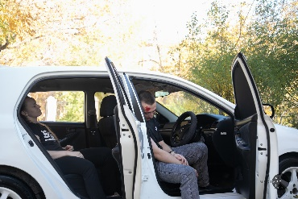
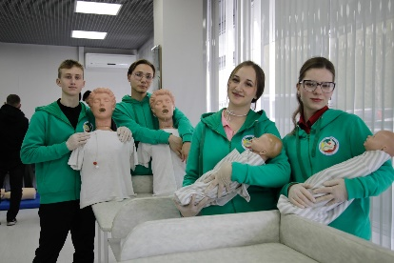
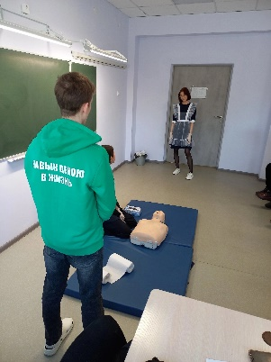
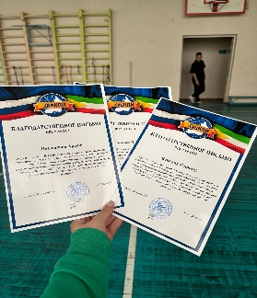

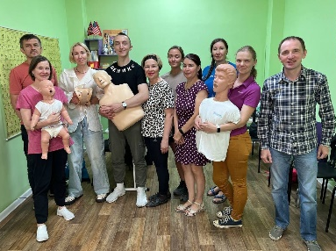
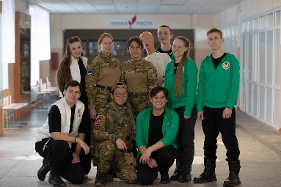

Проведено/принято участие в 44 мероприятиях;
Обучили навыкам оказания первой помощи более 2000 человек;
Проведена Первая внутривузовская олимпиада по первой помощи.

Slide 3
Статистика обученных контингентов:
Дети до 10 лет:
Мастер-класс в Доме детского творчества – 10 человек.
Школьники 7-11 классов
29 мастер-классов(в том числе Ярмарки здоровья, Школа юного медики, Профориентационные форумы, выездные мероприятия в районах края и т.д.) – 2100 человек.
Взрослое население(старше 18 лет):
Группа горных туристов – 25 человек;
Первокурсники ЧГМА – 100 человек;
Занятие в ГУЗ «ГКБ №1» - 50 человек;
ГУЗ «ДКМЦ» - 20 человек;
ГПОУ «ЗабКУК» - 20 человек;
ГПОУ «ЧМК» - 20 человек.

Slide 4


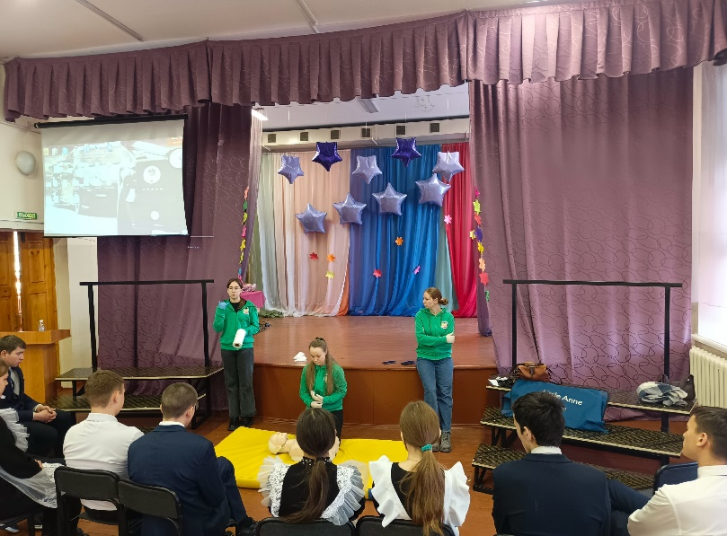
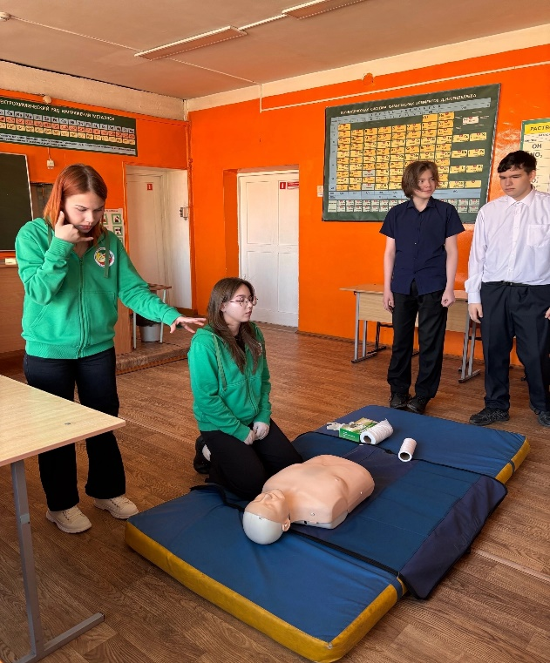
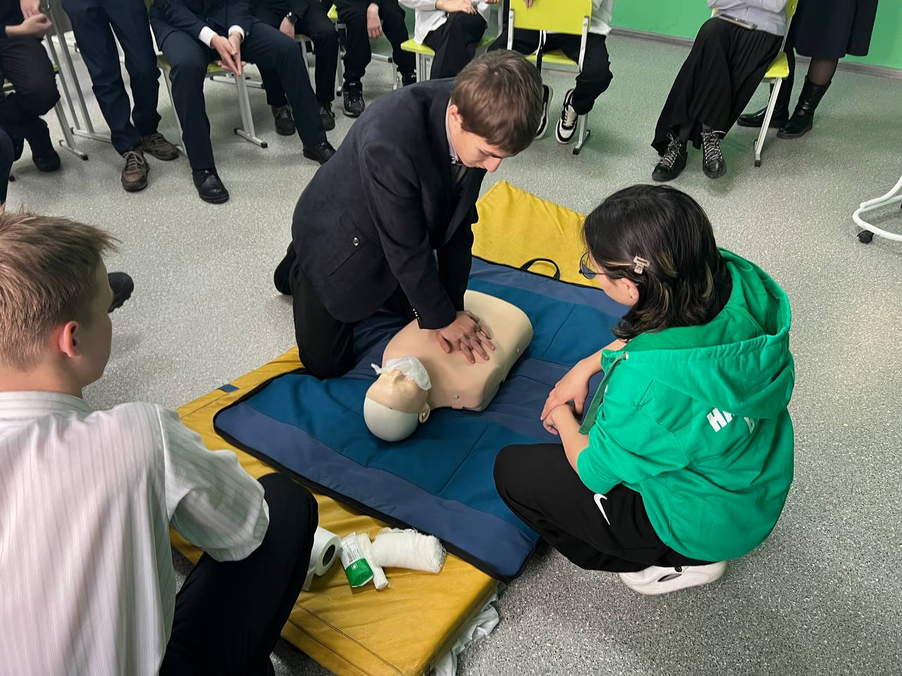
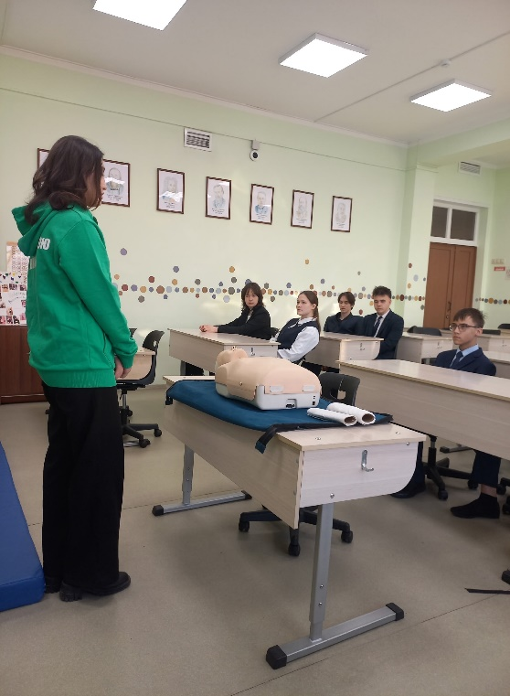
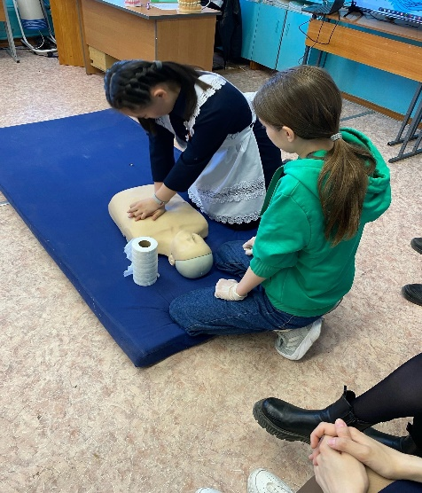

СОШ №55
СОШ №29
СОШ №6
СОШ №16
СОШ №17
СОШ №35
Ярмарка
здоровья
СОШ №8
СОШ №11

Slide 5

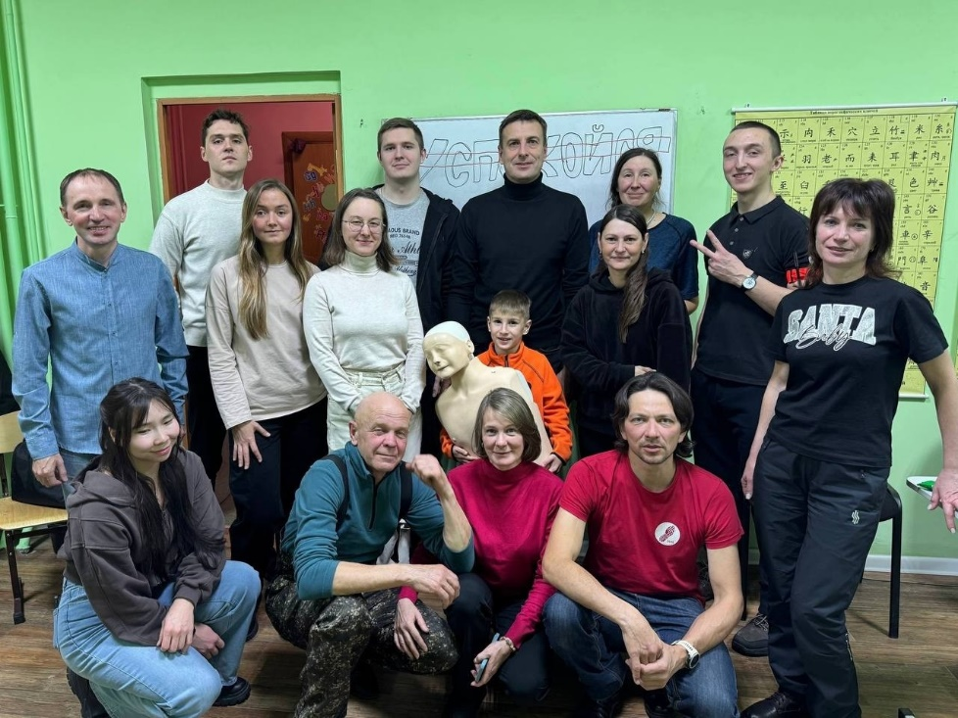


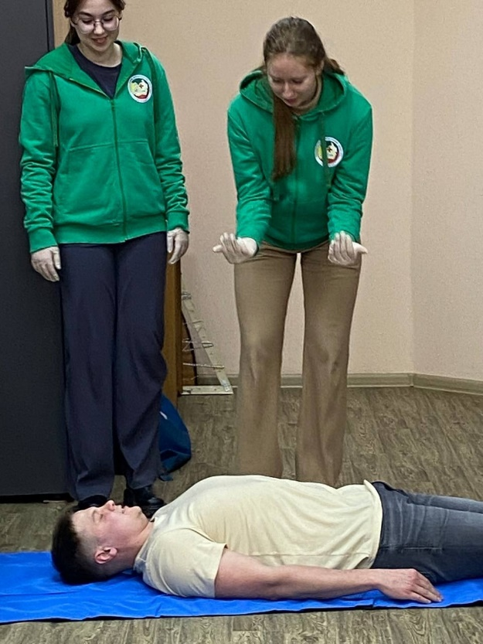
Работа с организациями
ЧТОТиБ, совместно с МЧС
РКН

Slide 6
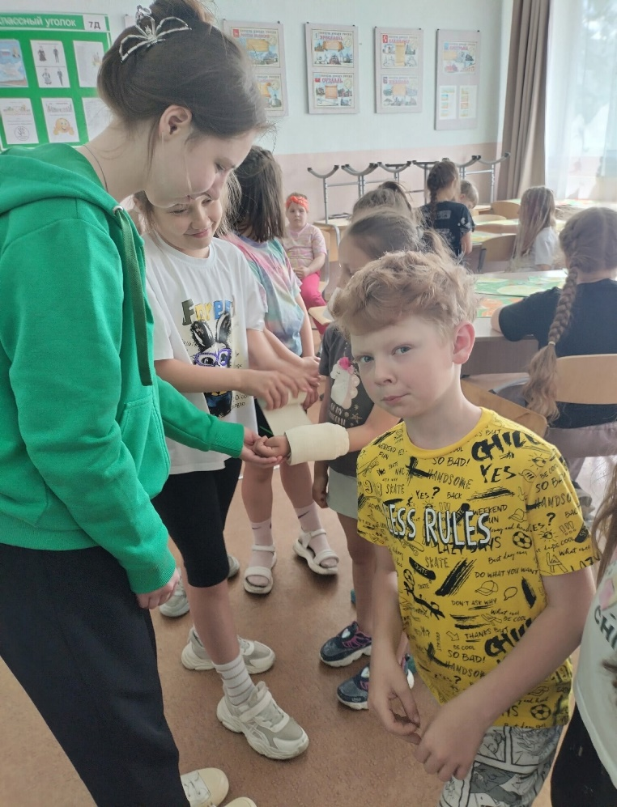
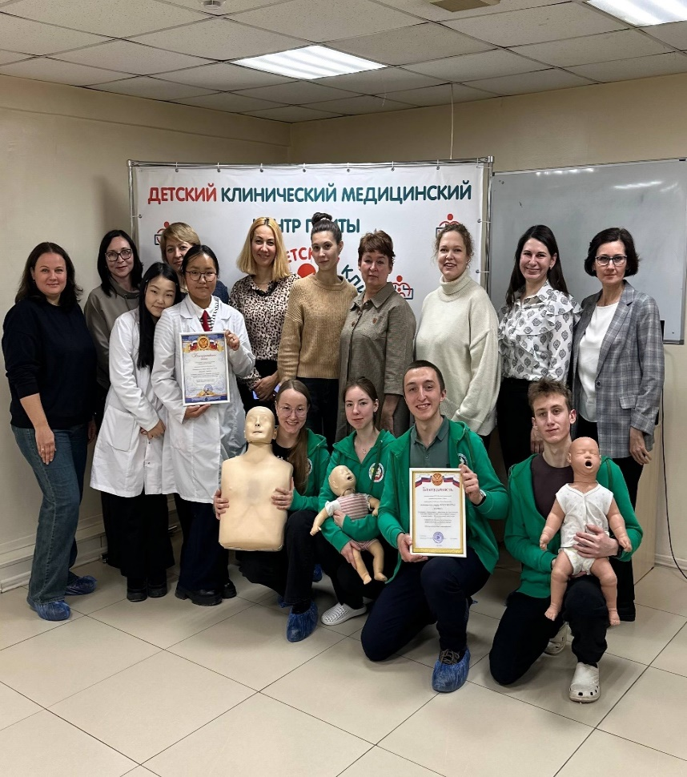

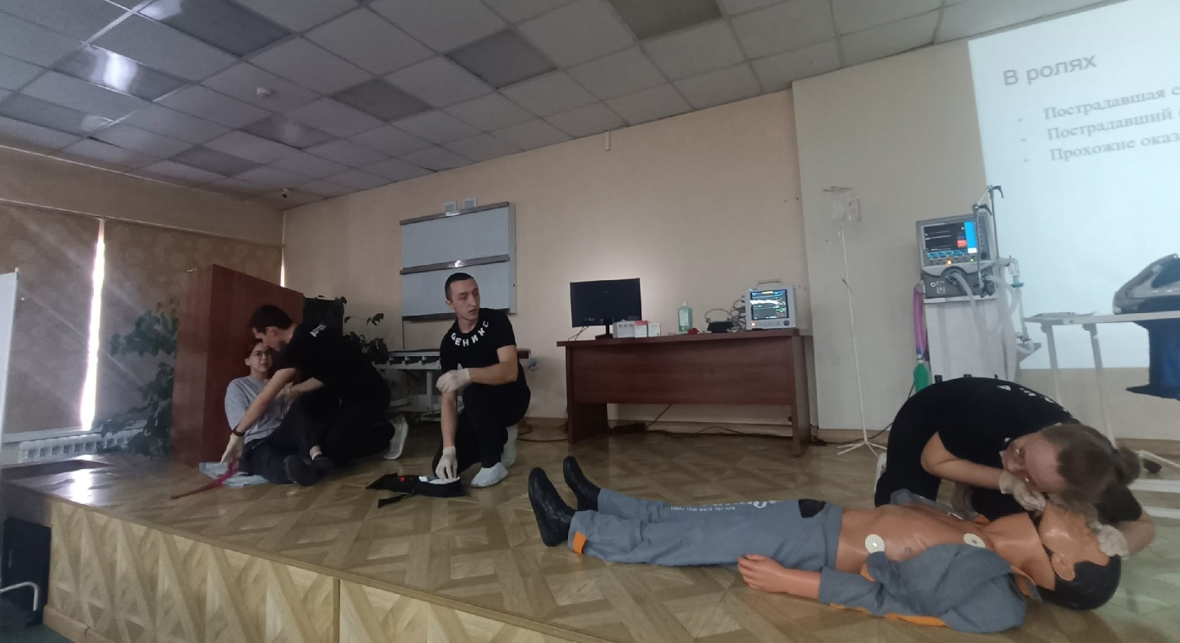
ЗабКЛИ
ДДТ
ГУЗ «ДКМЦ»
ГУЗ ГКБ №1

Slide 7
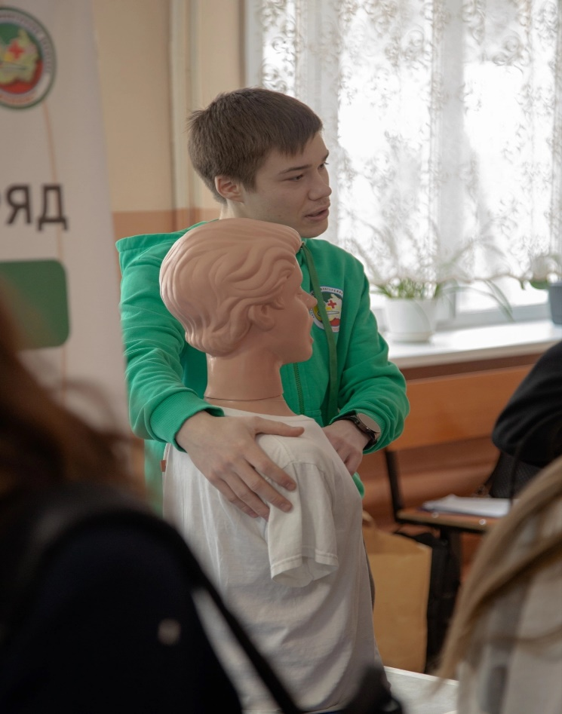
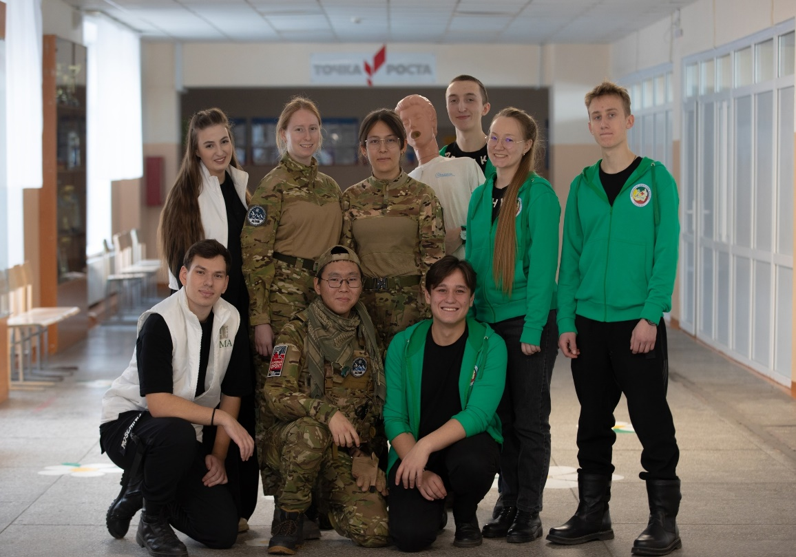
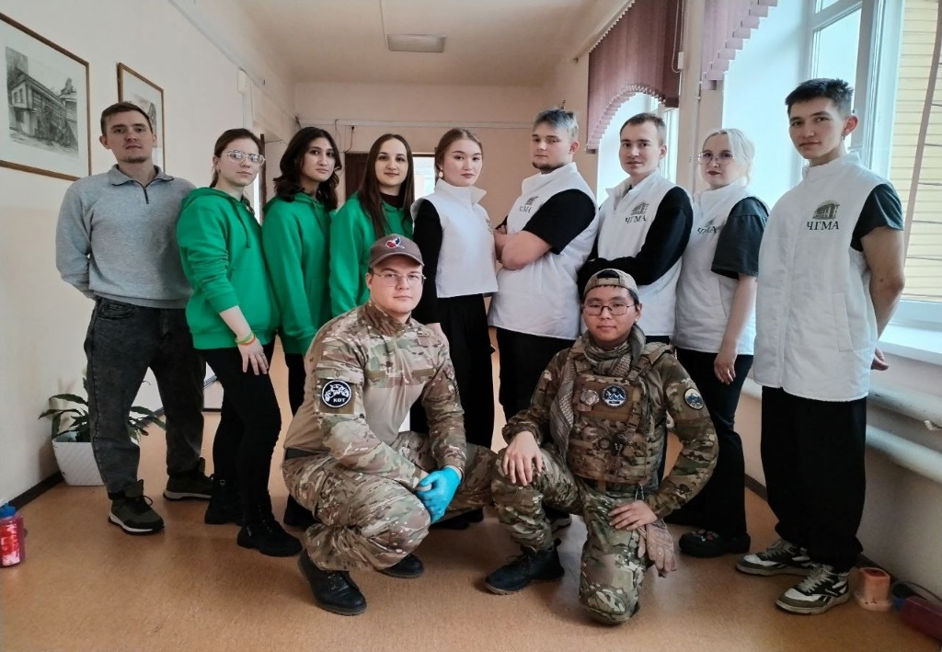

Г. Борзя
Выездные мероприятия
Пгт. Атамановка
Г. Хилок
Г. Шилка

Slide 8
Сотрудничество

Slide 9
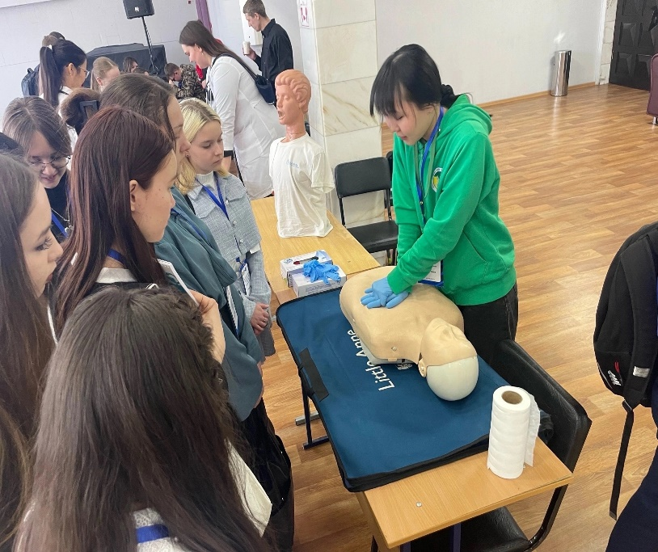

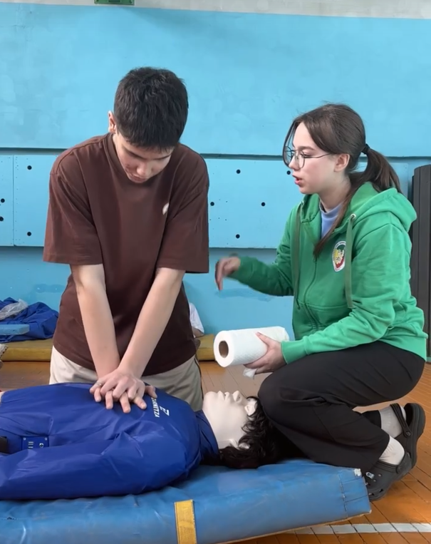
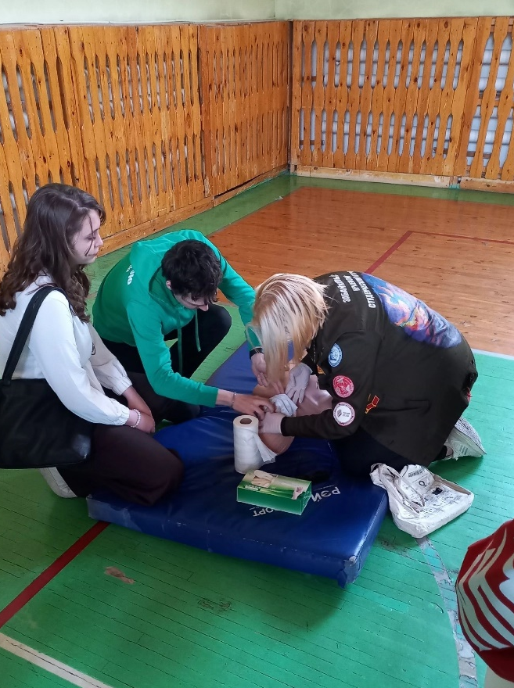
«Наука-дорога в будущее Забайкалья»
Совместно с МНО ЧГМА
Судейство соревнований в СОШ №17
с ВО «Altair»
День рождения
СМО «Panacea»

Slide 10
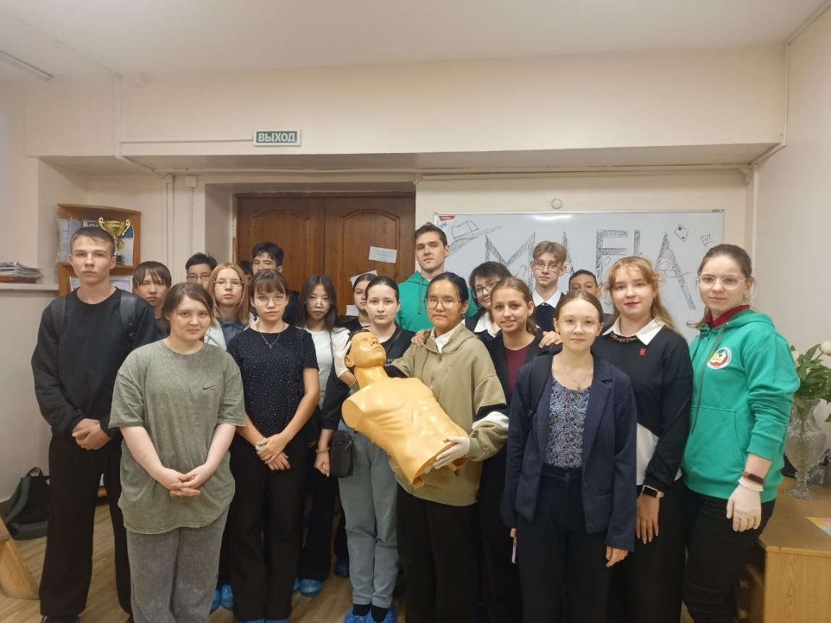
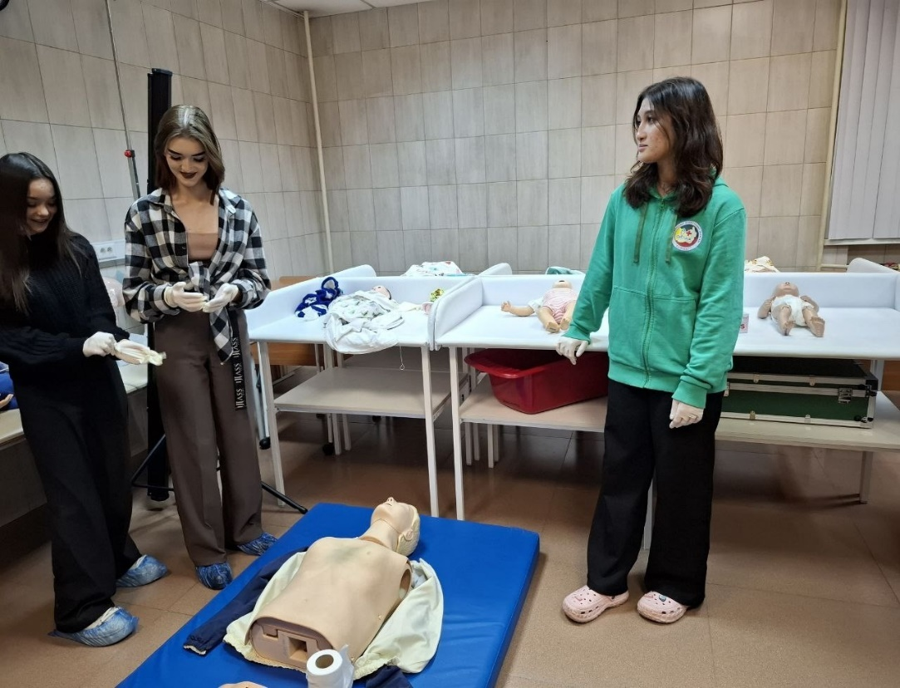
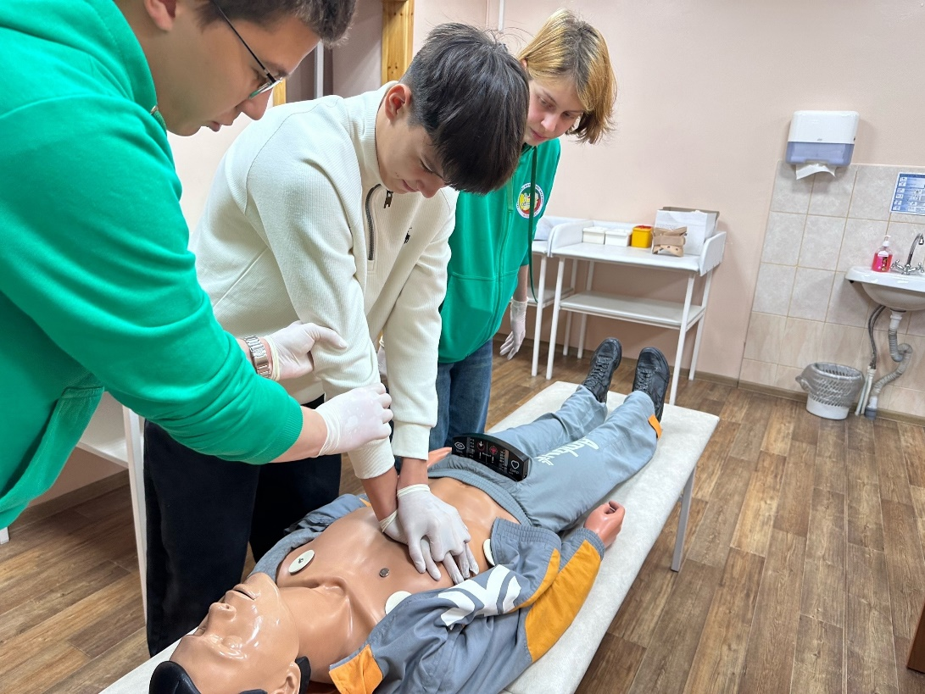
Трёхдневное обучение школьников
от Комитета образования.
Совместно с ВО «Правильный выбор»

Slide 11
Академическая деятельность

Slide 12
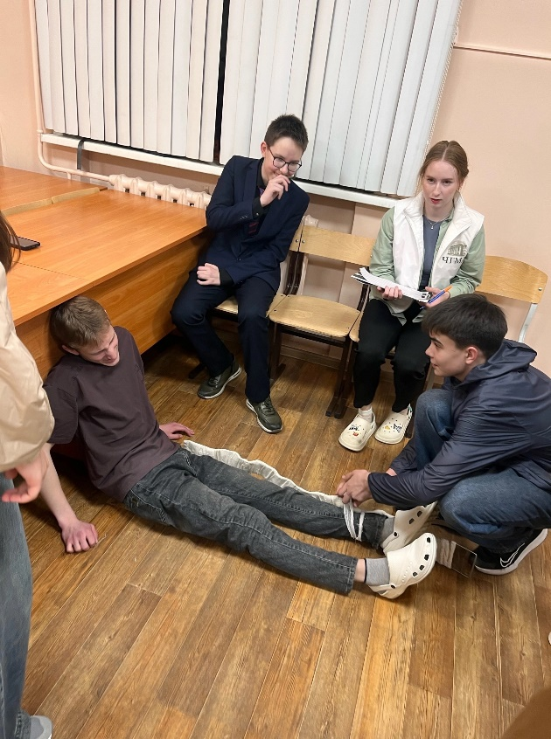
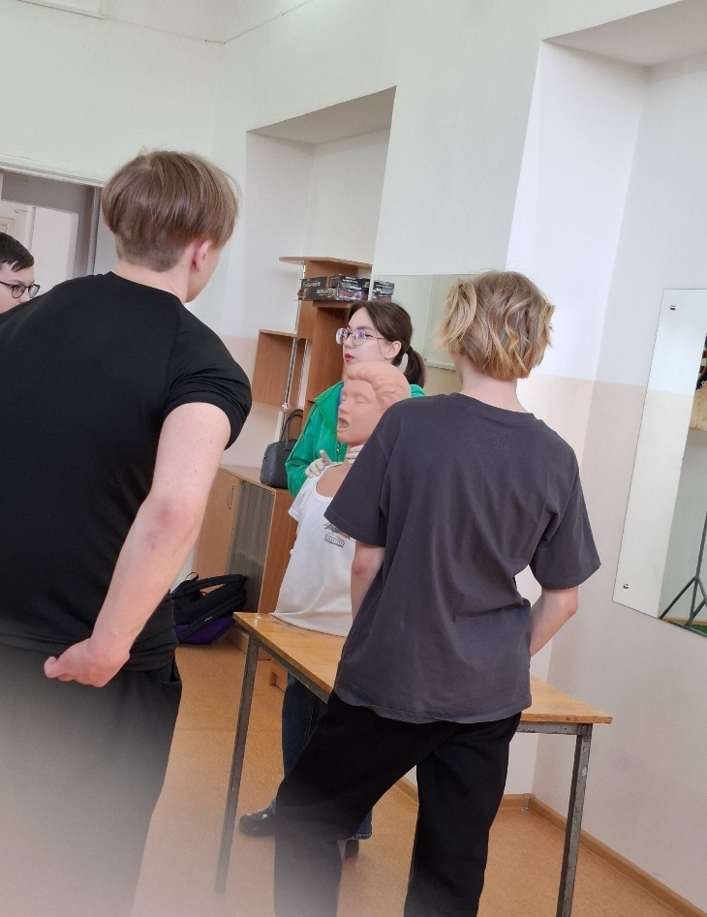
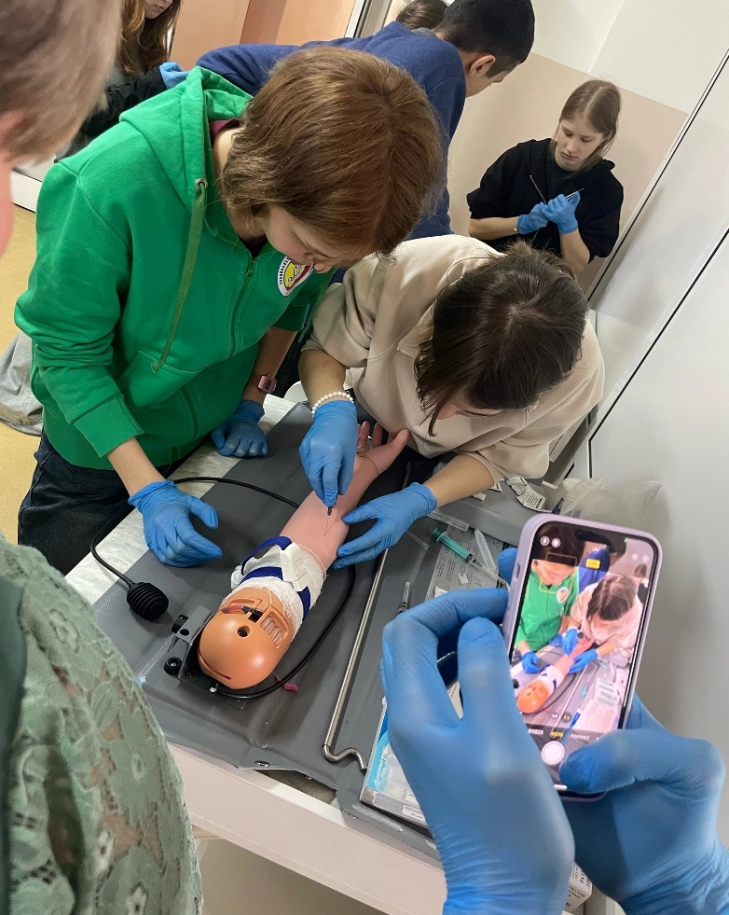
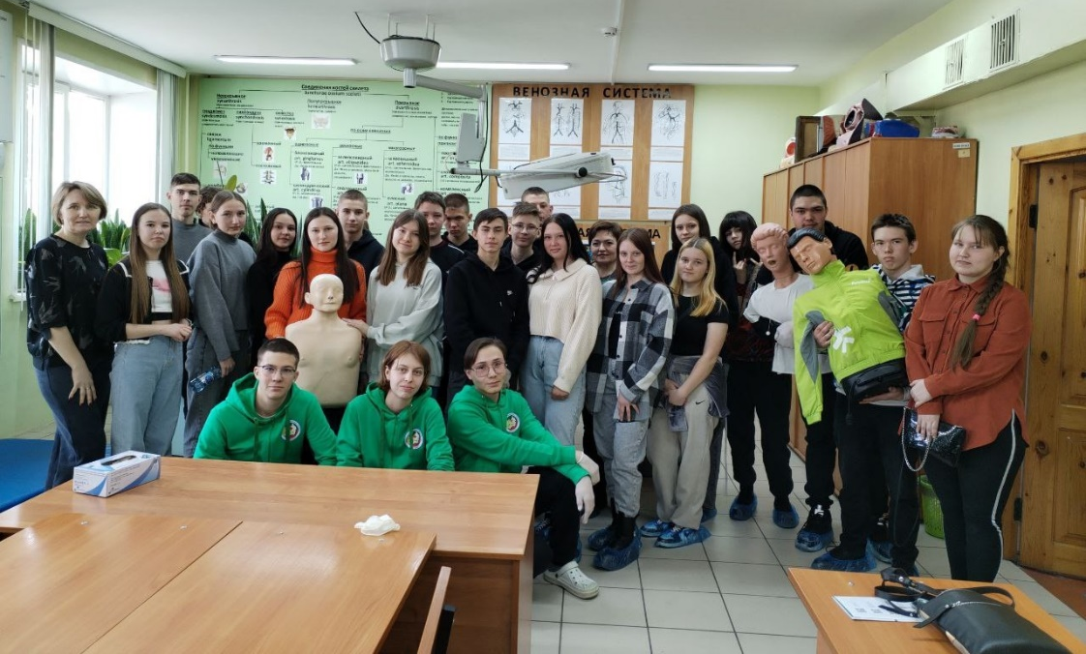
«Академия ЗОЖ»
«Молодёжь за ЗОЖ»
«Каникулы с пользой»
«Районный химико-биологический класс»

Slide 13
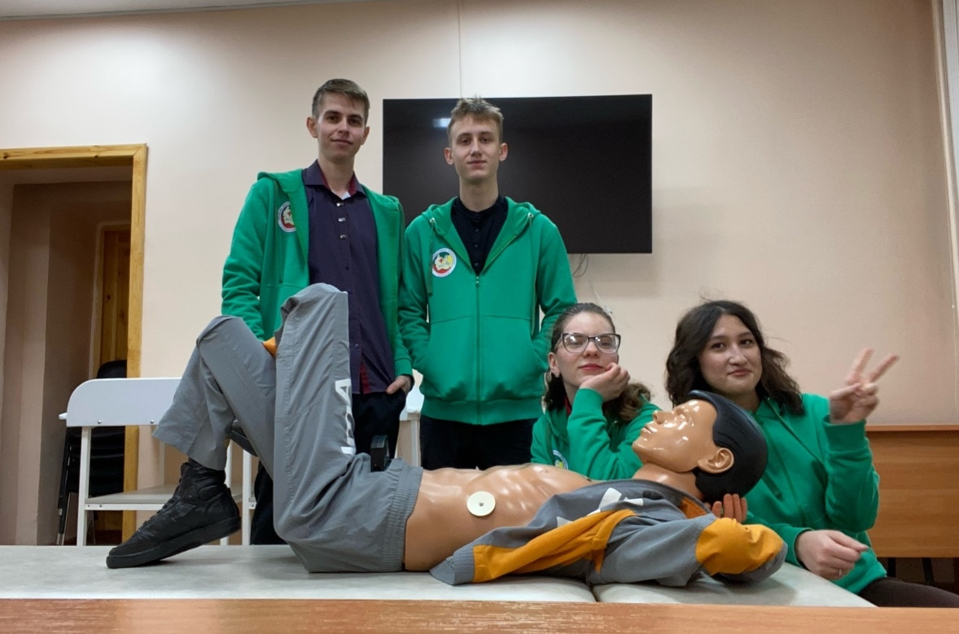
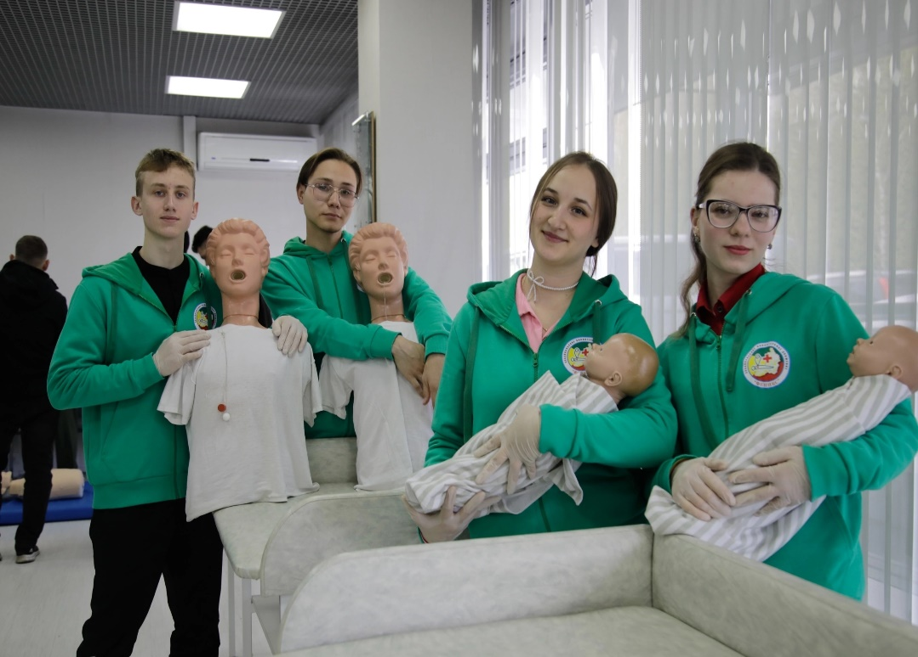
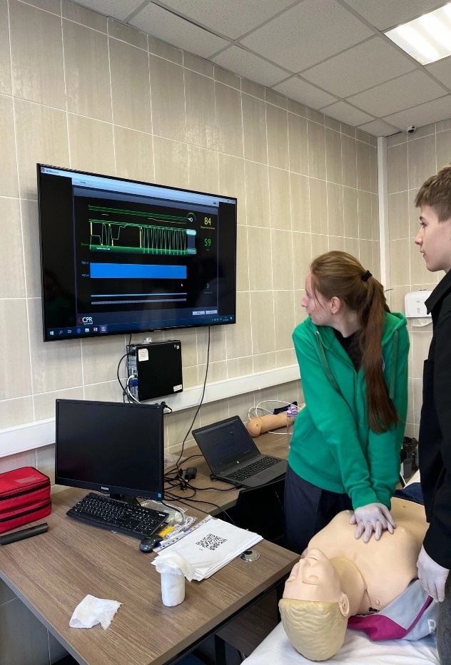
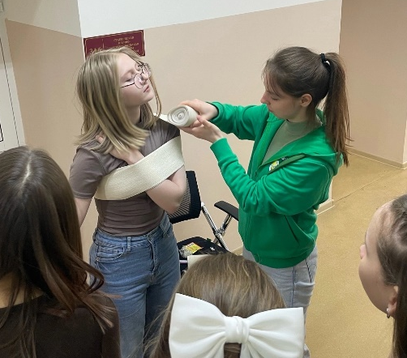
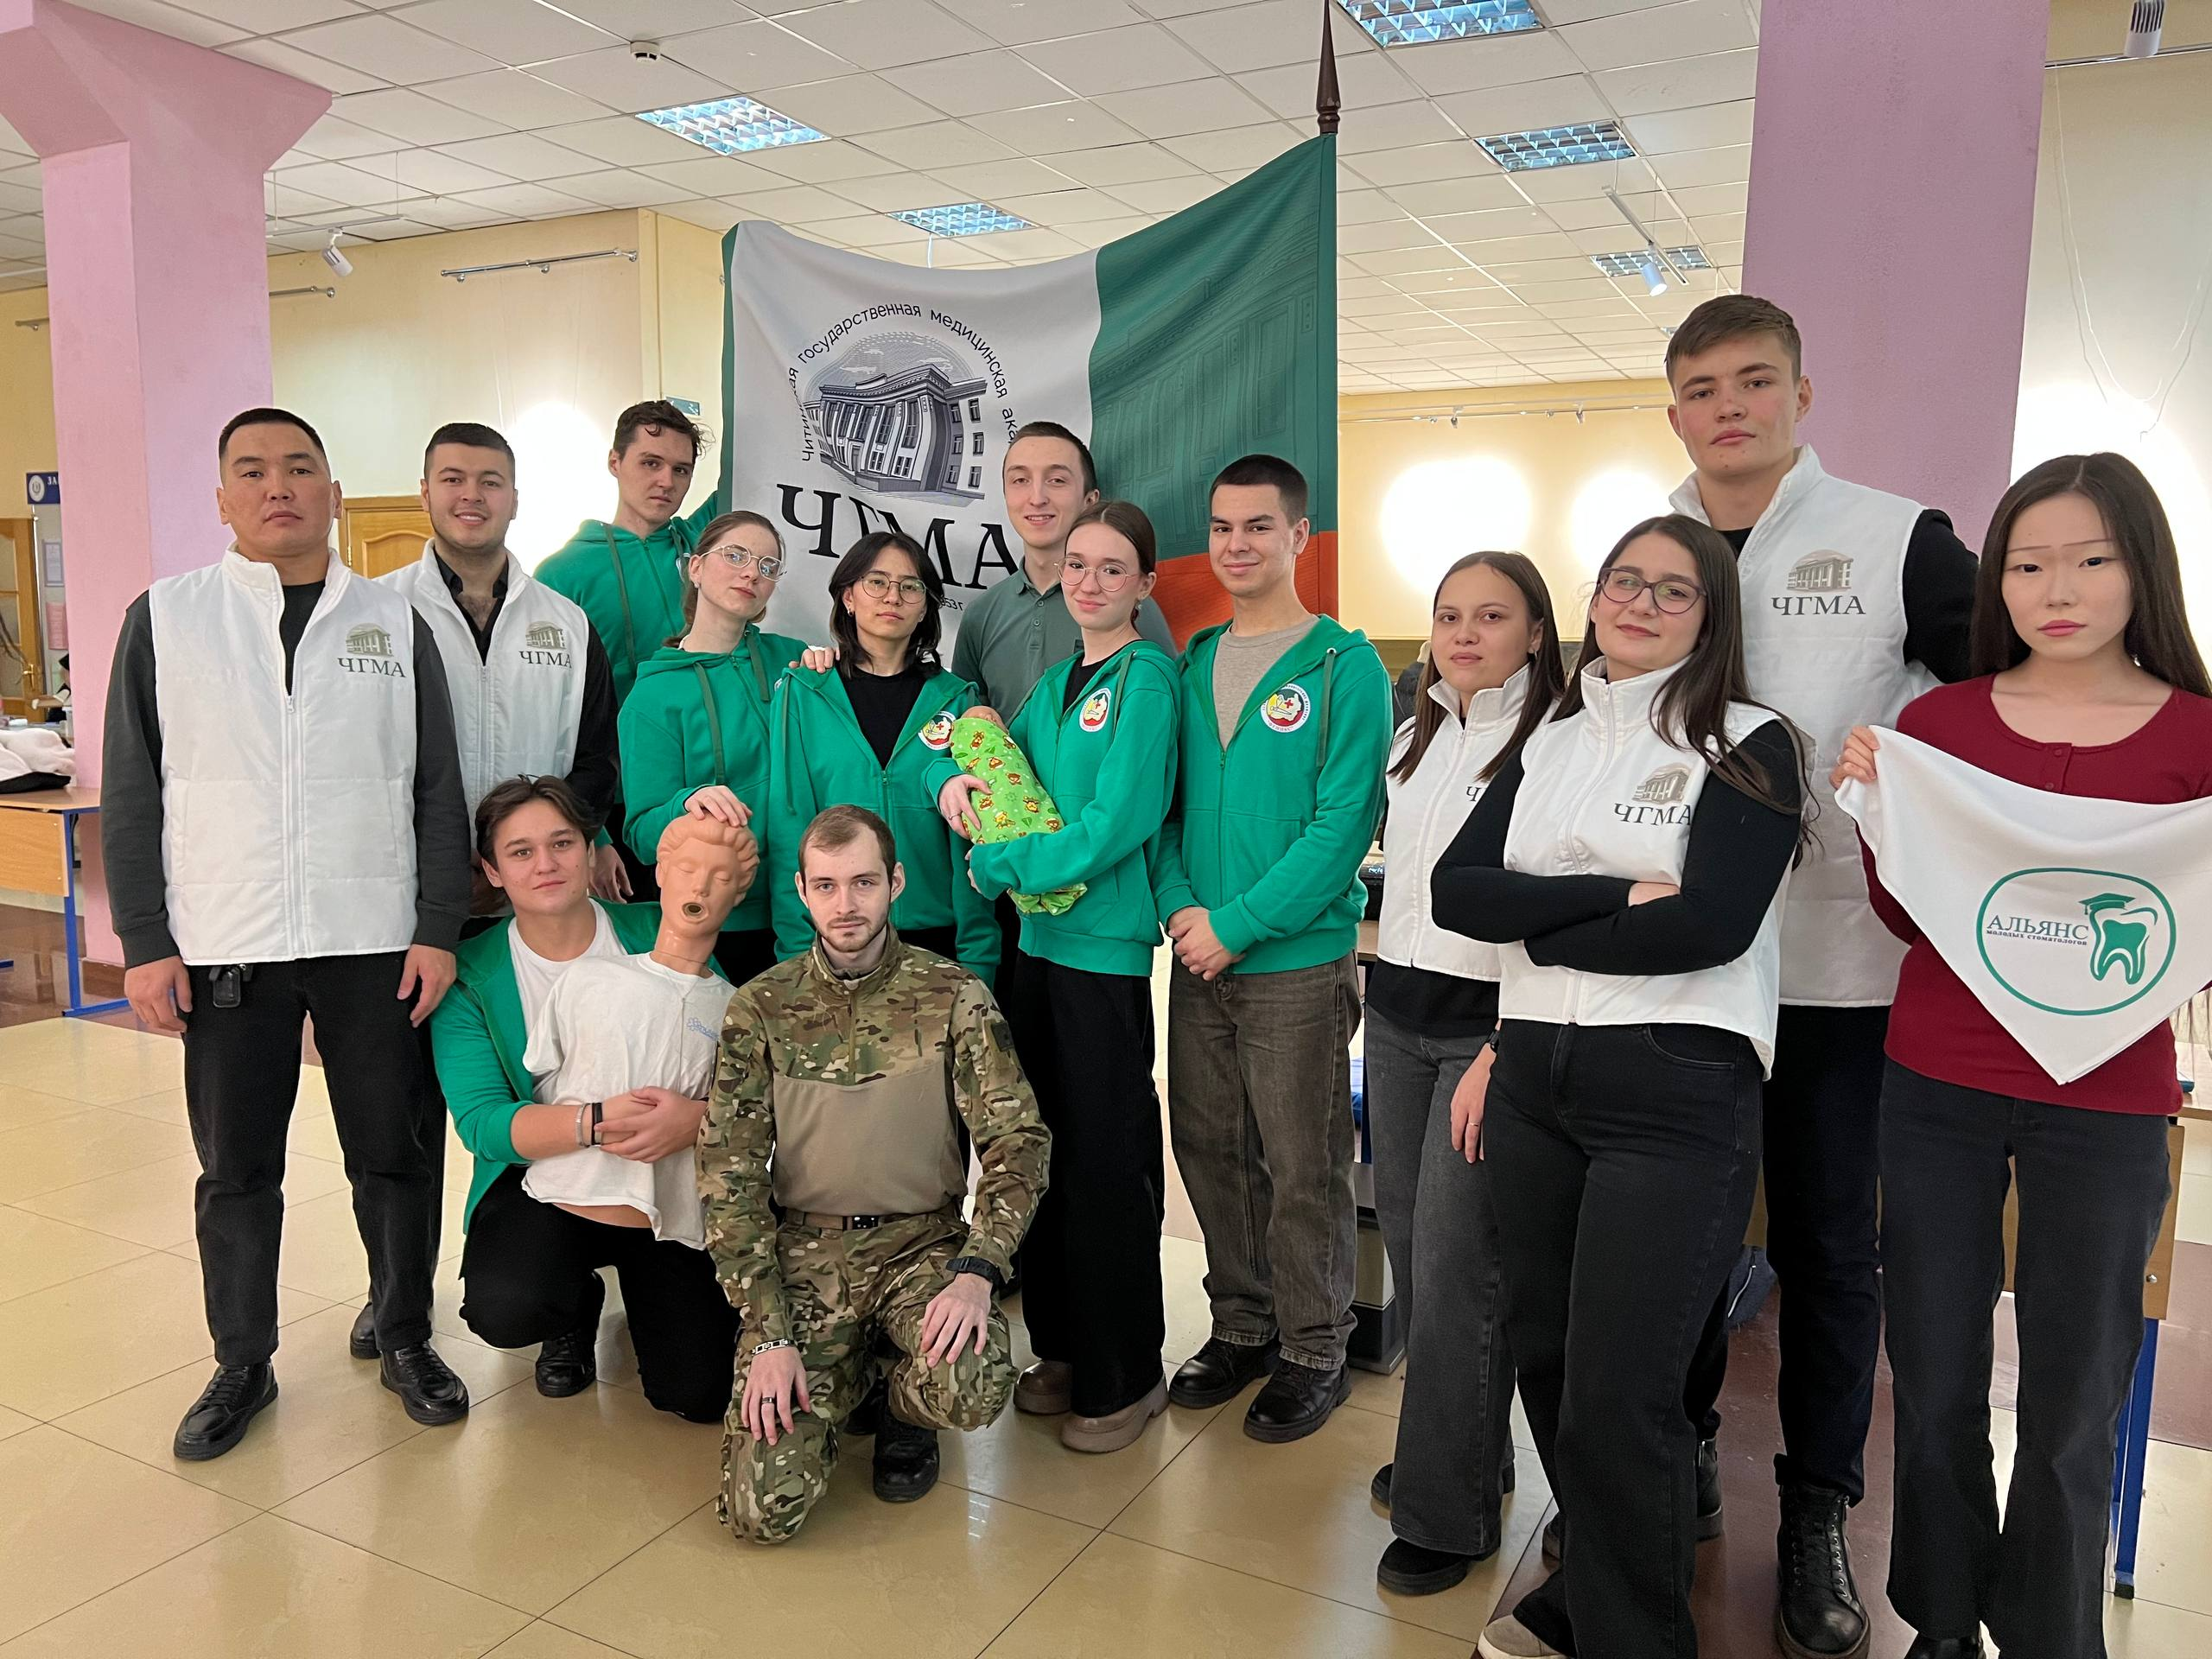
Химико-биологический класс
«Забайкалье – территория развития»
Школа юного медика

Slide 14
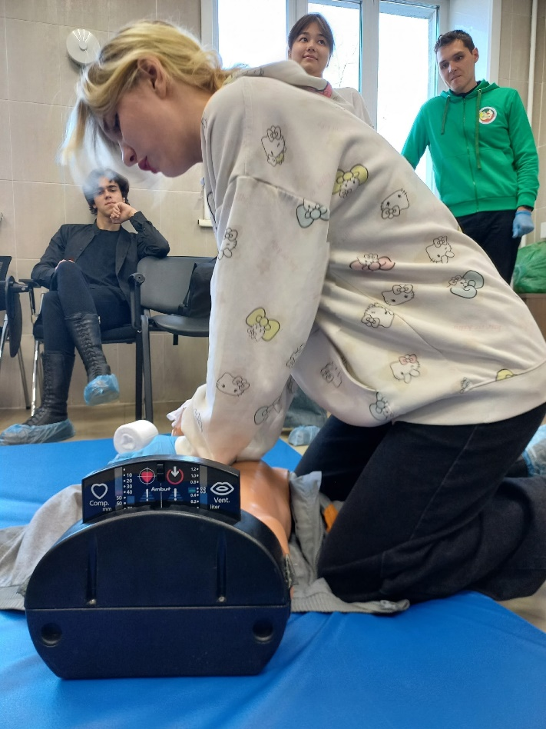
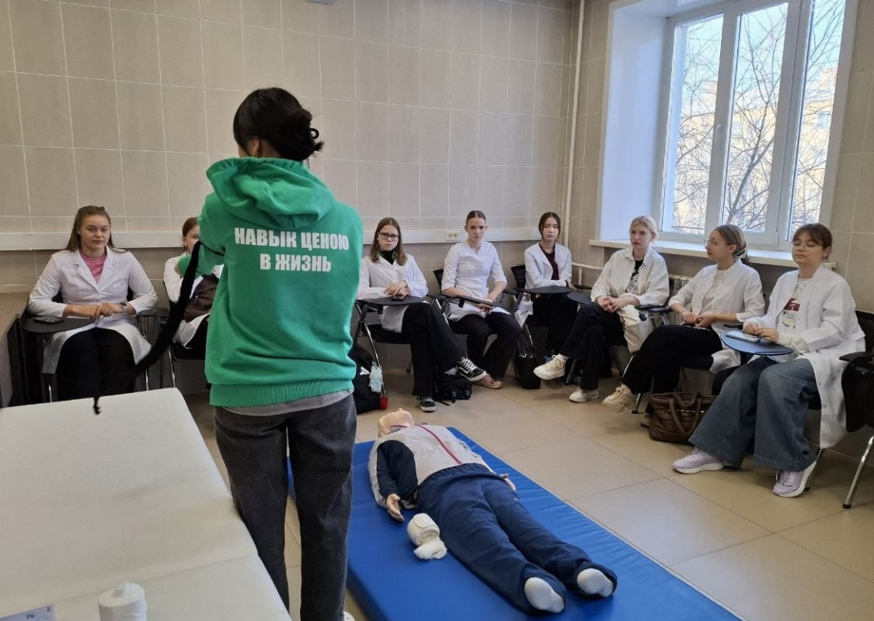
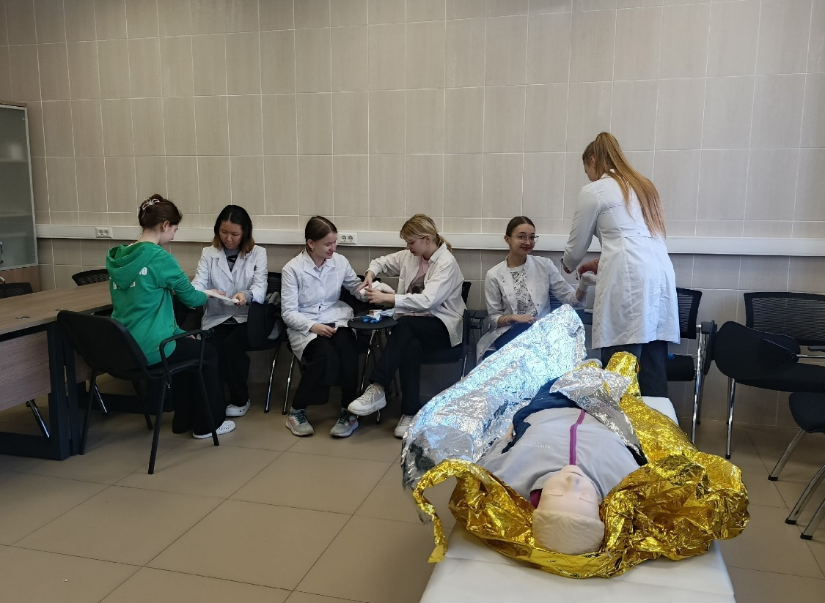
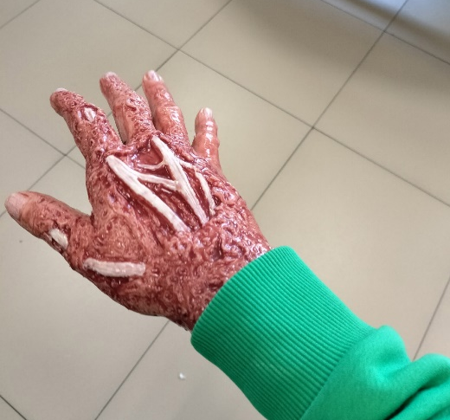
Предмет
«Основы медицинских знаний»

Slide 15
Работа с первокурсниками

Slide 16



Посвящение первокурсников
Набор в ВО «Феникс»
Работа с первокурсниками
Ярмарка волонтёрских отрядов

Slide 17



Фениксята

Slide 18
Первая внутривузовская олимпиада по первой помощи ФГБОУ ВО «ЧГМА»

Slide 19





Slide 20


